Slide 1
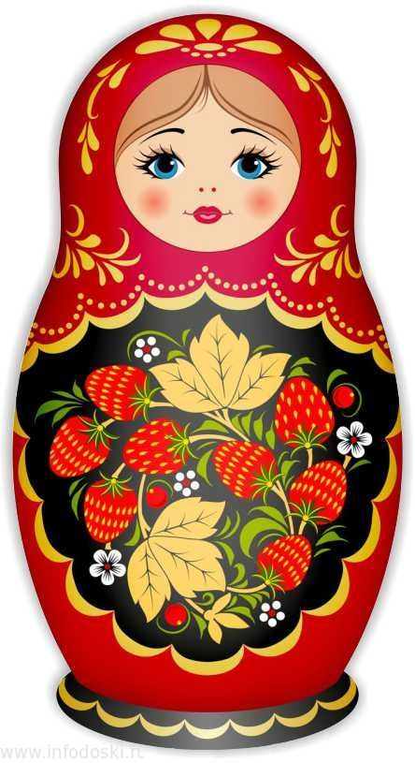

Дидактические игры по формированию представлений о величине предметов у детей дошкольного возраста

Slide 2
Дидактическая игра
«Теремок»
Цель: активизировать познавательную деятельность детей, закрепить математические знания. Учить детей составлять сериационный ряд по двум признакам: величине и цвету. Развивать умение сравнивать круги по величине: «самый большой», «большой», «маленький». Развивать мелкую моторику, мышление, внимание, память.
Ход игры:
1 вариант игры
Ребенку необходимо расставить круги разного цвета по величине (от самого большого до самого маленького). Показать и назвать: самый большой круг, самый маленький круг.
Назвать, какого животного обозначает каждый круг (круг коричневого цвета – медведь, зеленого цвета – лягушка и т.д.)
2 вариант игры
Ребенку необходимо составить сериационный ряд по величине: «самый большой», «большой», «маленький».

Slide 3
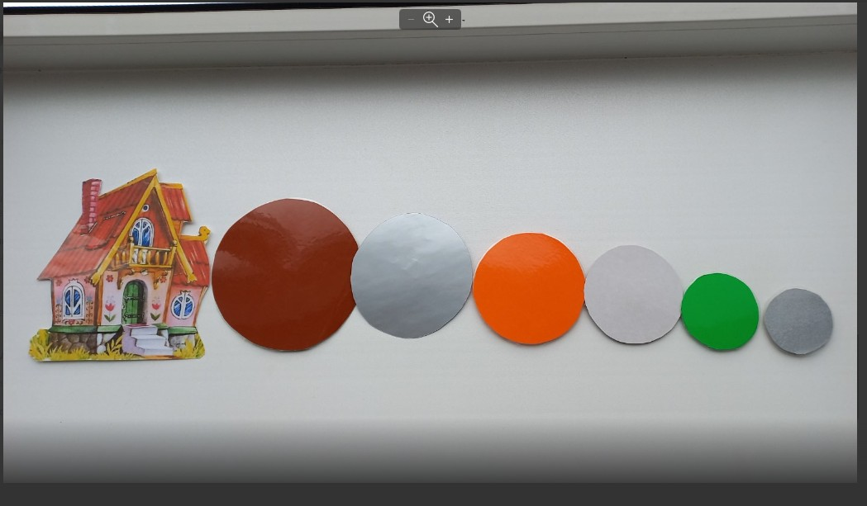

Slide 4
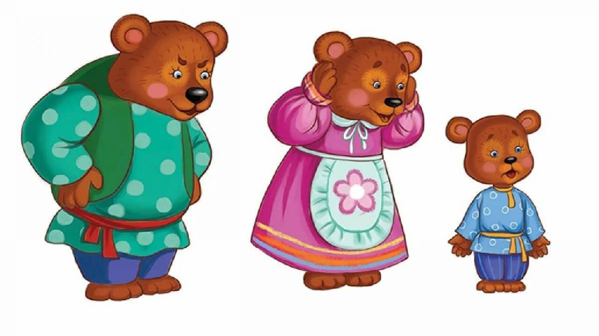
Дидактическая игра
«Три медведя»
Цель: учить детей соотносить предметы по величине, сравнивть и сопоставлять их. Закреплять значение слов: самый большой, большой, маленький, больше, меньше, вести их в активный словарь детей. Развивать мышление, воображение, память, внимание; вызвать положительные эмоции от игры.
Ход игры:
Ребенку необходимо расставить медведей «по росту», начиная с самого большого, и подобрать каждому предметы (чашка, ложка, кровать, стул и т.д.) соответствующего размера.

Slide 5
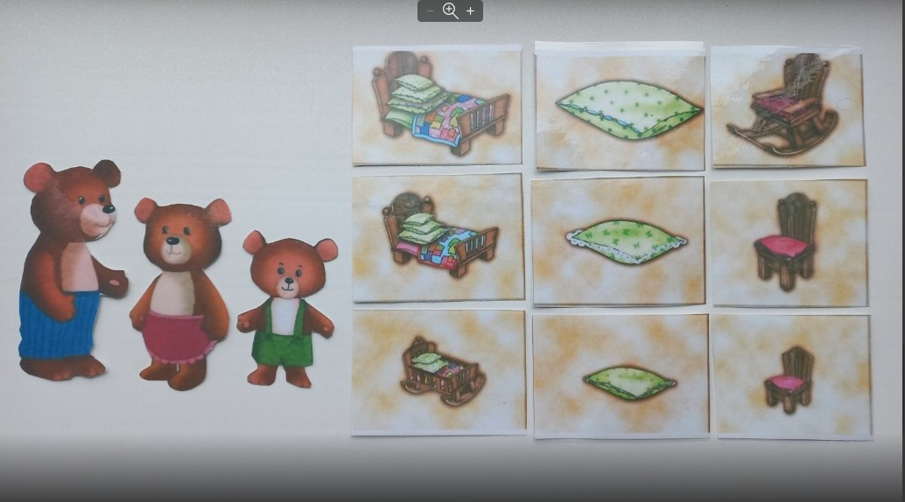

Slide 6
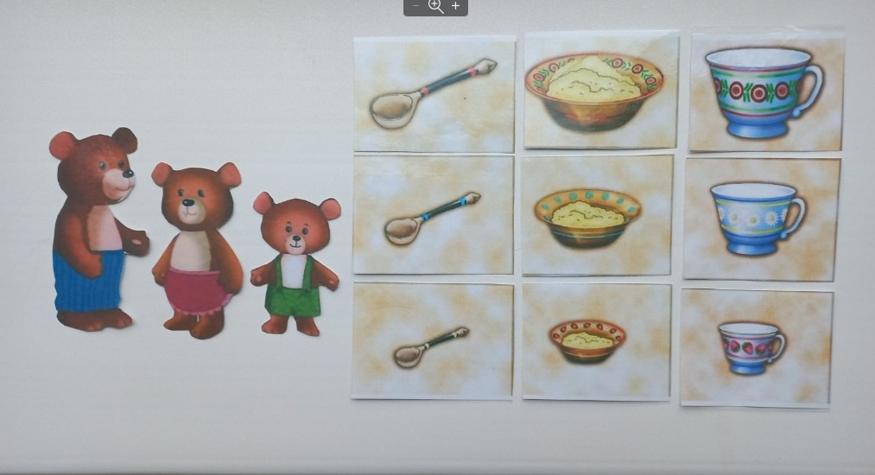

Slide 7
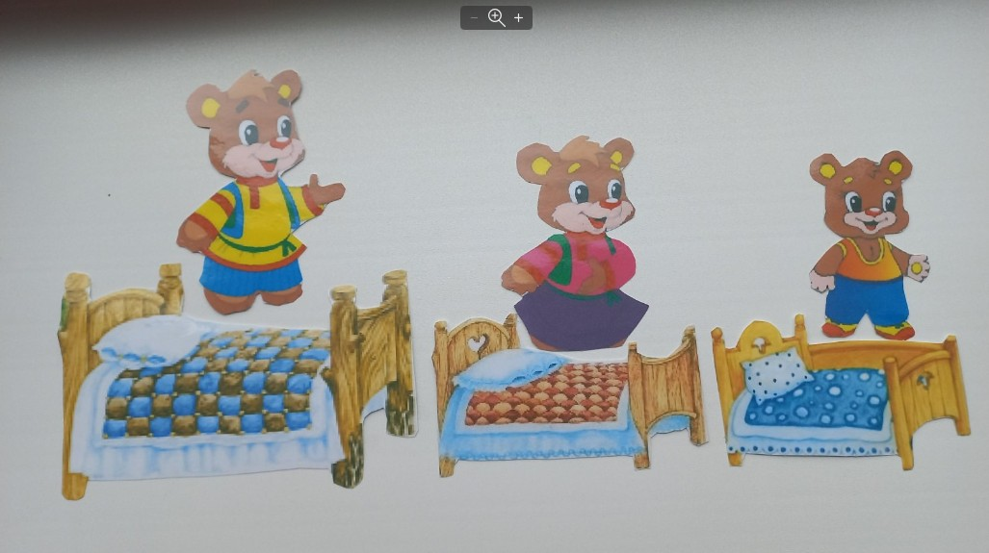

Slide 8
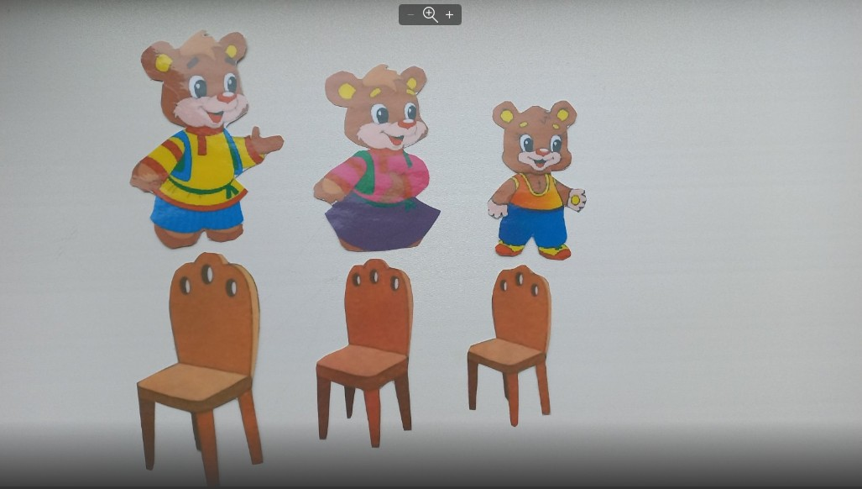

Slide 9
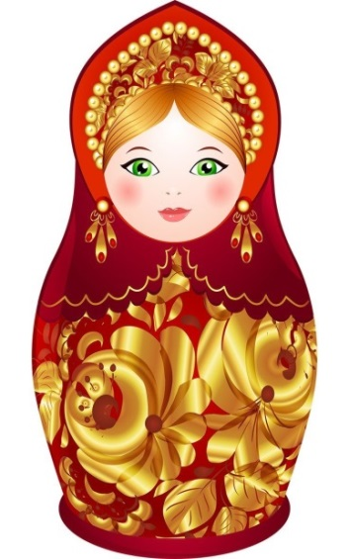
Дидактическая игра
«Расставь матрешек по росту»
Цель: способствовать развитию и формированию сенсорных эталонов, развитию : внимания, памяти, мышления, речи и понятия «величины».
Задачи:
научить детей соотносить по величине матрешек и обозначать их словами: «большая», маленькая», «средняя», самая большая», «самая маленькая» ;
закрепить пересчет предметов;
развивать внимание, логическое мышление, мелкую моторику ребенка;
приобщать ребенка к истокам русской народной культуры, обратить внимание на разнообразие росписи матрёшки.
Ход игры:
Расставь матрешек по росту (от самой высокой до самой маленькой и наоборот)
(Если ребенок затрудняется - он опирается на образец построения)
Посчитать матрешек.

Slide 10
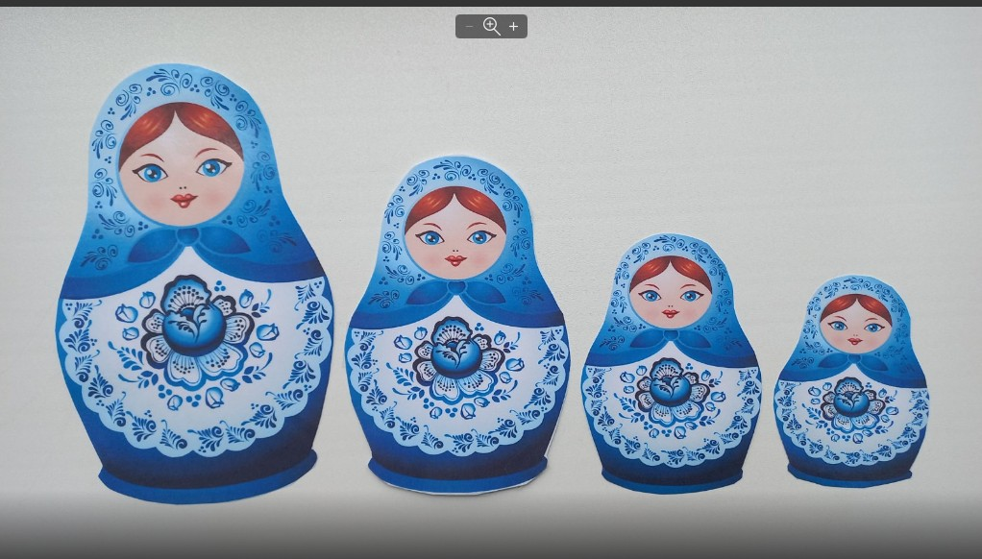

Slide 11
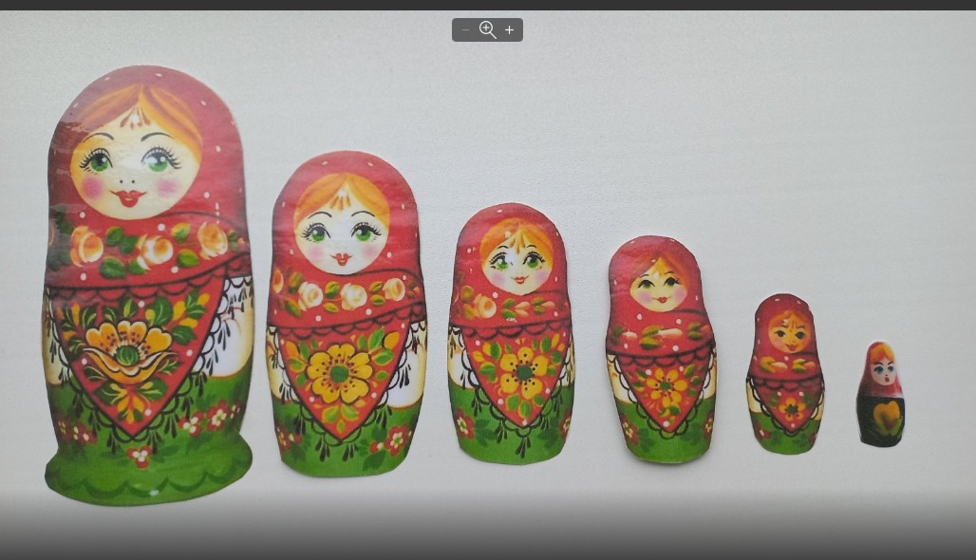

Slide 12
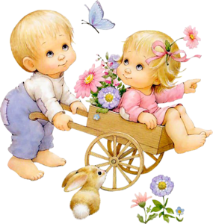
СПАСИБО ЗА ВНИМАНИЕ

